Slide 1
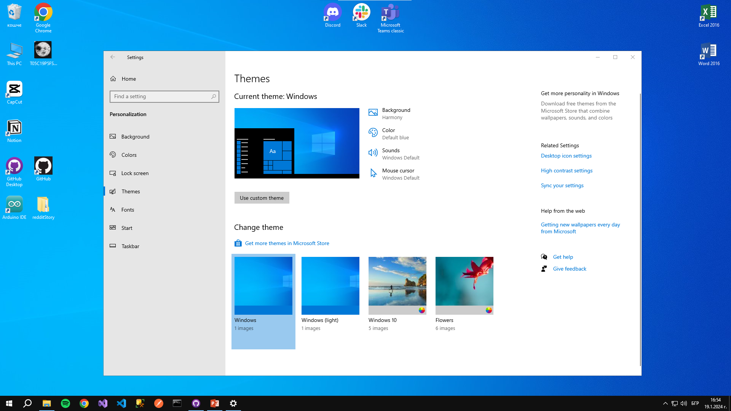
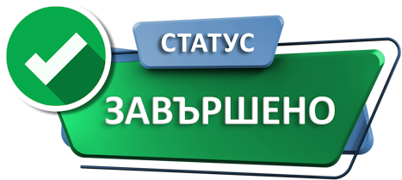
Диалог на потребителите с компютърни приложения
Елементи на работния плот и прозорците
Проект "Отворено учебно съдържание по програмиране и ИТ", СофтУни Фондация
Компютърно моделиране и ИТ
https://github.com/BG-IT-Edu
5 клас

Slide 2
Съдържание
Как общуваме с компютъра?
Операционна система
Потребителски интерфейс
Основни елементи на:
Работния плот
Прозорците
Диалоговите прозорци

Slide 3
Как общуваме с компютъра?
Операционна система и интерфейс

Slide 4
Как общуваме с компютъра?
Компютърна програма – последователност от инструкции за решаване на проблем от компютъра
Операционна система (системен софтуер) – управлява всички компоненти на КС
Потребителски интерфейс – система, която позволява взаимодействие между човека и компютъра

Slide 5
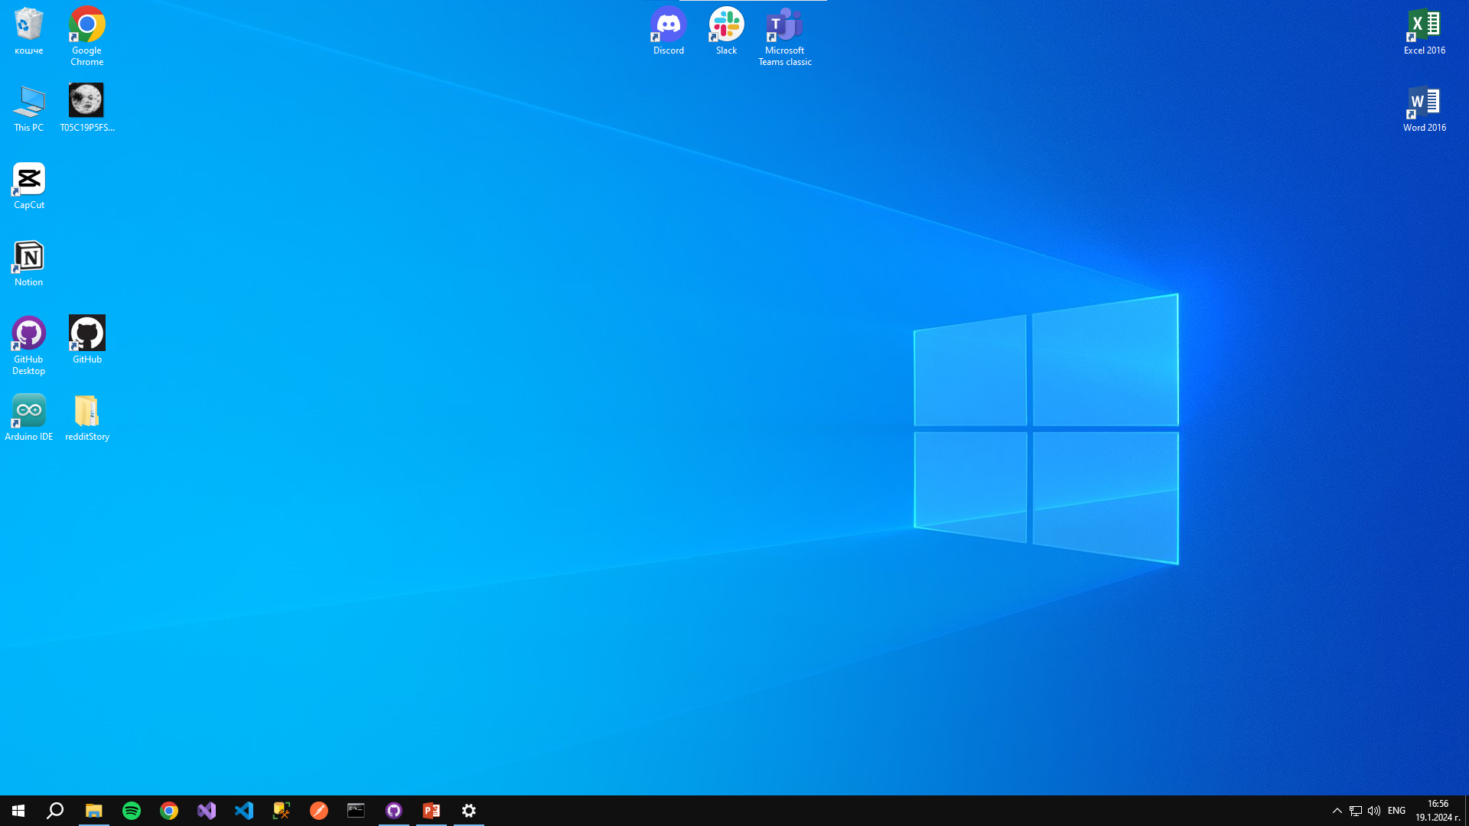
Елементи на началния екран
Работен плот и лента на задачите

Slide 6
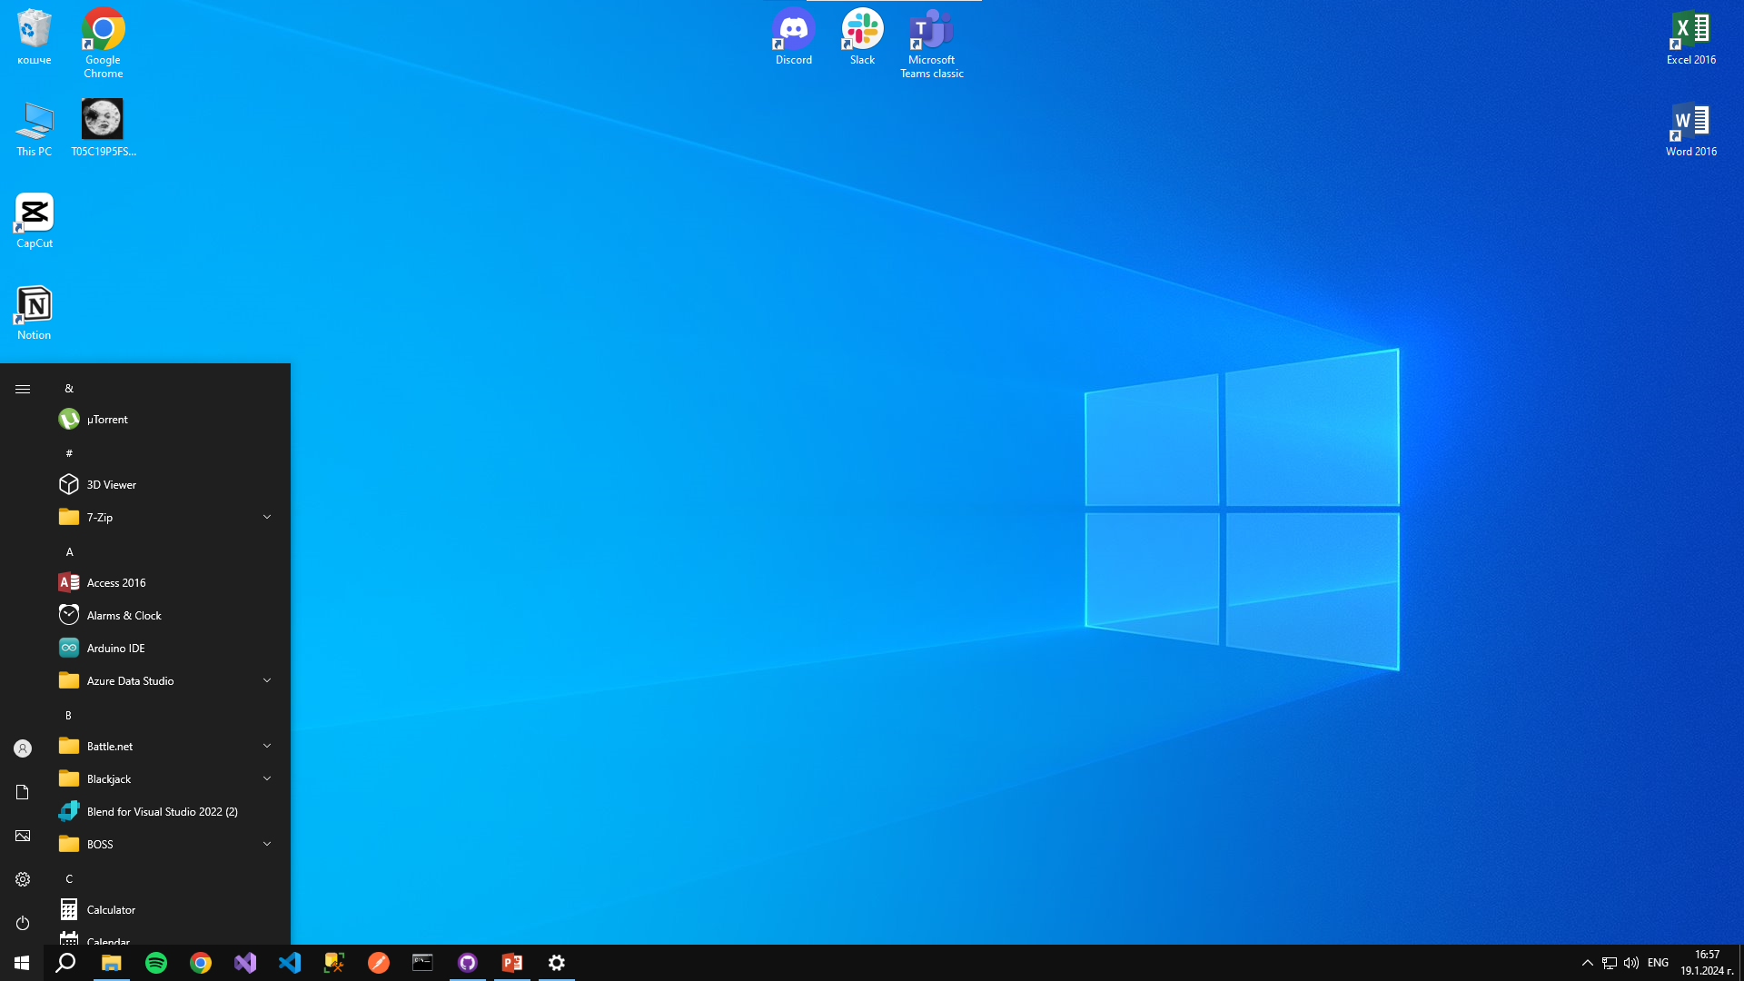
Начален екран или работен плот (Desktop)
Икони на програми
Програми на фонов режим
Старт меню
Икони за бърз достъп
Търсачка

Slide 7
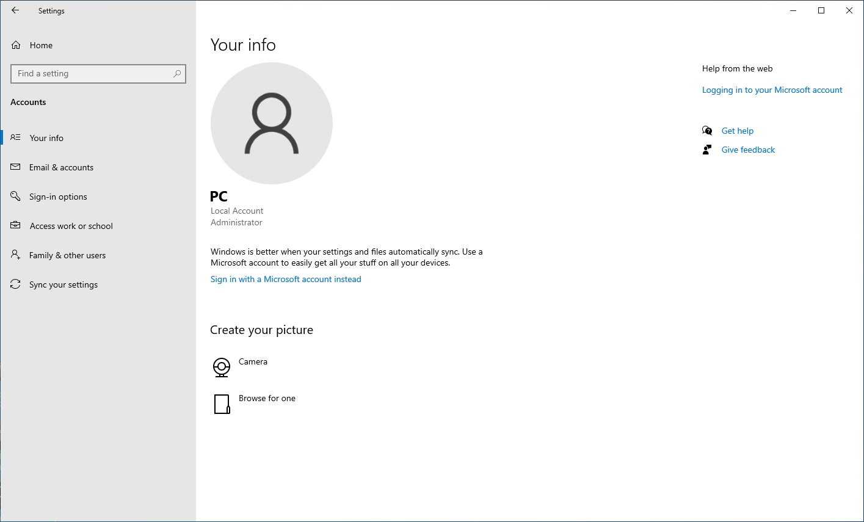
Основни елементи на прозорците
Менюта, ленти, бутони, плъзгачи, области и екрани

Slide 8
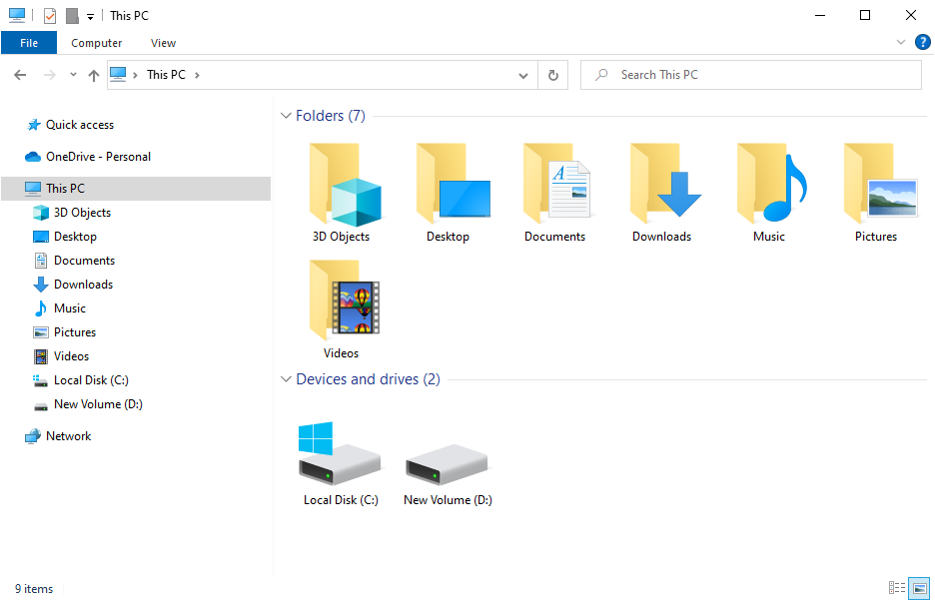
Основни елементи на прозореца(1)
Бутони
Заглавие
Меню
Навигационен екран
Ред за съобщения
Работна област

Slide 9

Основни елементи на прозореца (2)
Скриване на прозореца
Показва прозореца на целия екран

Slide 10
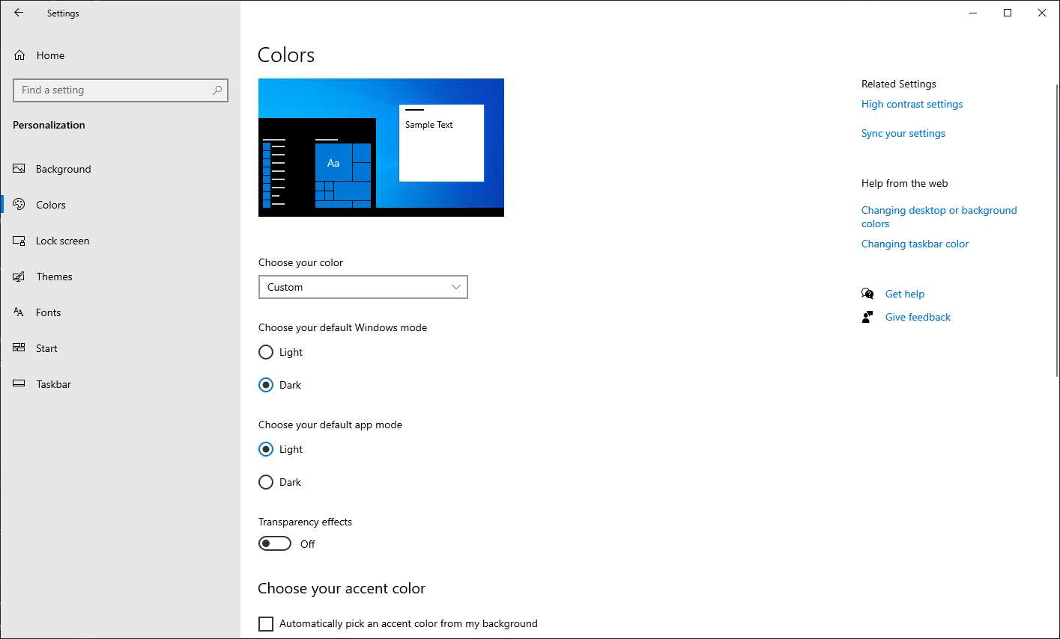
Елементи на диалоговите прозорците
Радиобутон, текстово поле, отметка, бутон

Slide 11
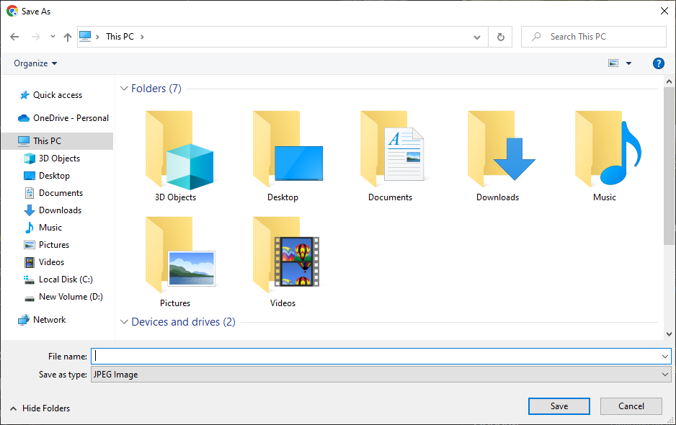
Елементи на диалоговия прозорец – Пример (1)
Заглавие
Текстово поле
Комбинирана кутия (ComboBox)
Работна област
Бутони

Slide 12
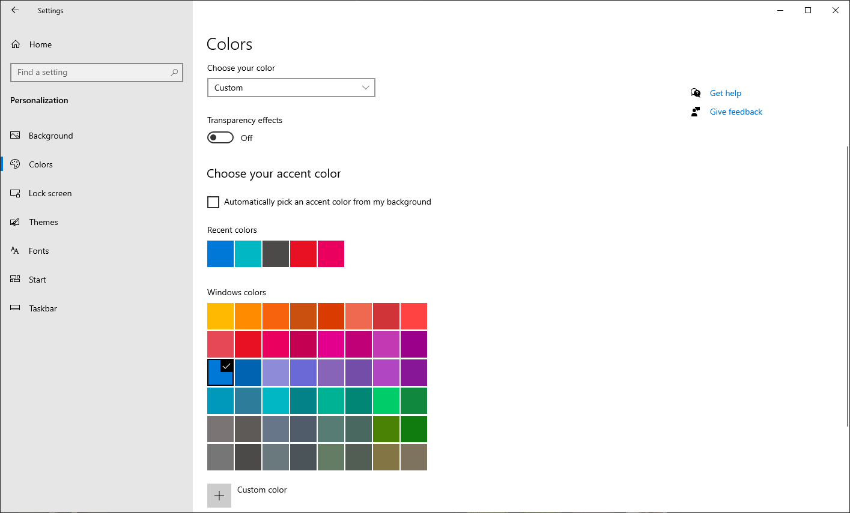
Елементи на диалоговия прозорец – Пример (2)
Заглавие
Текстово поле
Радиобутон
Навигационен екран
Отметки
Списък

Slide 13
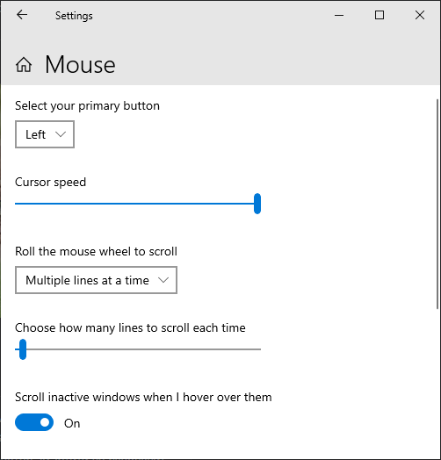
Работа с мишката
Бутон за избор – избира обекти на екрана (по подразбиране левия бутон)
Бутон за опции – отваря контекстното меню (по подразбиране десен бутон)
Бутоните на мишката може да разменят функциите си за удобство при работа с лява или дясна ръка

Slide 14
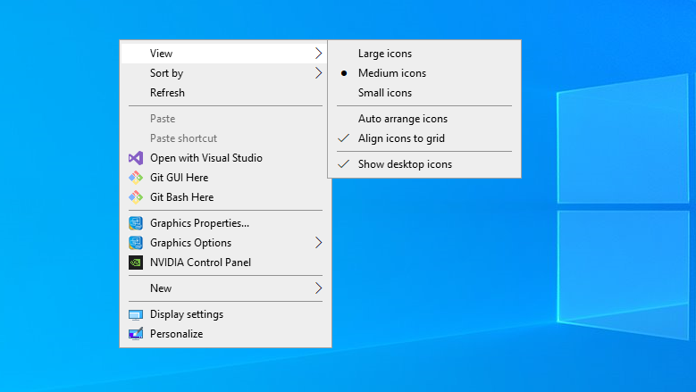
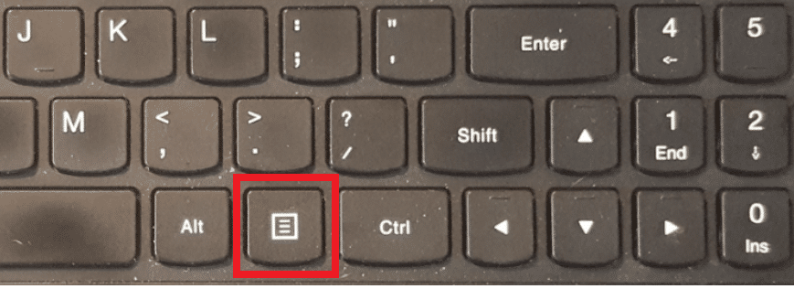
Контекстно меню
Контекстно меню – предлага възможни действия с избрания в момента обект
Отваряне на контекстното меню:
С десен бутон на мишката
С клавиша, разположен между десен [Alt] и десен [Ctrl]

Slide 15
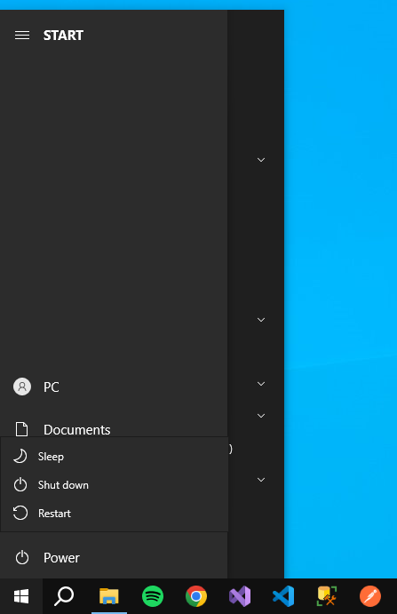
Изключване на компютъра
Изключвайте компютъра с указаната команда, а не с прекъсване на захранването!
Натисни бутон Захранване, след това Изключване

Slide 16
Обобщение
Потребителски интерфейс – система за общуване с КС
Основни елементи:
Работен плот
Прозорци
Диалогови прозорци
Компоненти на прозорците:
Менюта
Бутони
…
…
…
Текстови полета
Плъзгачи

Slide 17
Въпроси?
Проект "Отворено учебно съдържание по програмиране и ИТ", СофтУни Фондация (лиценз CC-BY-NC-SA)
Notes:
17

Slide 18


Лиценз
Този курс (презентации, примери, демонстрационен код, упражнения, домашни, видео и други активи) представлява свободно учебно съдържание и се разпространява под свободен лиценз CC-BY-NC-SA
Проект "Отворено учебно съдържание по програмиране и ИТ" към Фондация "Софтуерен университет":
https://github.com/BG-IT-Edu
Notes:
18

